Slide 1
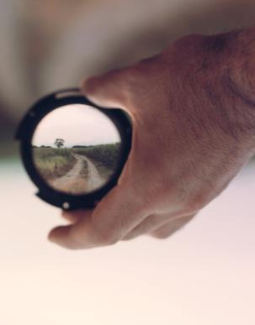
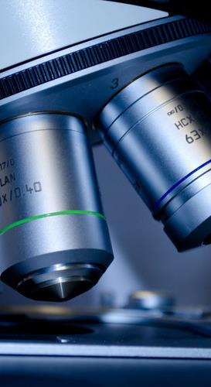
第五章 透镜及其应用
第3节 凸透镜成像的规律

Slide 2

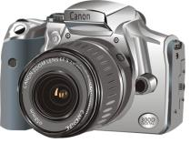
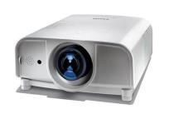
课堂导入
1.以上都是生活中常见的透镜，他们成的像有什么不同呢？

Slide 3
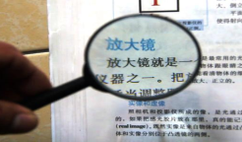
课堂导入
2．观察凸透镜成像
（1）手持凸透镜，缓慢从桌面书本移向眼睛。
（2）把放大镜正对着窗户外，并且在放大镜另一侧比较靠近的位置前后移动光 屏，观察是否能在光屏上找到窗外景物的像？
思考：你看到了什么？ 有多少种不同的情况？

Slide 4
学习目标
1.理解凸透镜成像的规律。(重点)
2.知道凸透镜所成像的正倒、大小、虚实与物距的关系。（重难点）
3.了解凸透镜在生活的应用

Slide 5
一、探究凸透镜成像规律
凸透镜成像的规律是怎样的？
（一）提出问题：
（二）猜想与假设：
（三）设计实验：
（四）进行实验：
（五）分析和结论

Slide 6
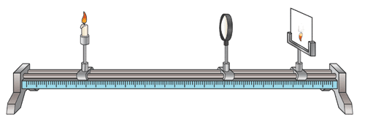
一、探究凸透镜成像规律
实验器材
点燃的蜡烛
光屏
光具座
凸透镜

Slide 7
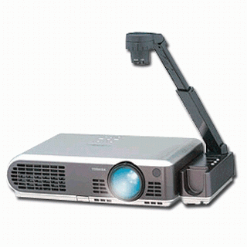

一、探究凸透镜成像规律
（一）提出问题：
像的实虚、大小、正倒跟物体到凸透镜的距离有什么关系？
（二）猜想：
可能与物体到透镜的距离有关

Slide 8

（三）设计实验
一、探究凸透镜成像规律
如何组装实验装置？
凸透镜、蜡烛、光屏如何放置？
注意：调整蜡烛、光屏的高度，使烛焰、凸透镜、 光屏的中心大致在同一高度。

Slide 9
理解物距、像距、焦距概念
一、探究凸透镜成像规律
2F
F
F
2F
物距u
像距 v

Slide 10
（四）进行实验
一、探究凸透镜成像规律
分别使物距u在
1.大于二倍焦距（u>2f）
2.大于一倍焦距小于二倍焦距（f<u<2f）
3.小于一倍焦距（u<f）
的范围内，观察烛焰通过凸透镜在光屏上成像的变化

Slide 11
一、探究凸透镜成像规律
模拟实验：拖动蜡烛试一试

Slide 12
一、探究凸透镜成像规律
①当u＞2 f 时
凸透镜成像光路图
大于2倍焦距
倒立、缩小、实像

Slide 13
一、探究凸透镜成像规律
②当u=2 f 时
等于2倍焦距
倒立、等大、实像

Slide 14
一、探究凸透镜成像规律
③当f<u<2f 时
小于2倍焦距
大于1倍焦距
倒立、放大、实像

Slide 15
一、探究凸透镜成像规律
④当u= f 时
不成像
等于1倍焦距

Slide 16

一、探究凸透镜成像规律
⑤当u＜f 时
正立、放大、虚像
小于1倍焦距

Slide 17
小结
凸透镜成像基本规律
物体到凸透镜 的距离 | 像的情况 |  |  | 应用
u>2f
u=2f
f<u<2f
u<f
倒 立
缩 小
实 像
照相机
倒 立
等 大
实 像
倒 立
放 大
实 像
幻灯机、投影仪
正 立
放 大
虚 像
放大镜

Slide 18
交流合作
实验思考
1、当成实像时，如用手挡住透镜的上半部，猜一猜，光屏上的像可能有什么变化？

Slide 19
交流合作
能成完整的像，像变晴了
F
F
f

Slide 20
分析与结论
1.在实验中，你能发现实像和虚像的分界点在什么位置吗？
焦点是实像和虚像的分界点
2.在实验中，你能发现放大的像和缩小的像的分界点在什么位置吗？
二倍焦距是缩小像和放大像的分界点

Slide 21
实验思考
1、什么情况下像和物体在凸透镜两侧？
什么情况下像和物体在凸透镜同侧？
成实像时物像异侧
成虚像时物像同侧

Slide 22
实验思考
2、当凸透镜成实像时，随着物距的减少，像距是怎样变化的？
物距减少 像距增大
即物像同方向移动
像跟着物体在移动

Slide 23
规律精炼
一倍焦距分虚实；二倍焦距分大小。
实像总是异侧倒；物近像远像变大。
虚像总是同侧正；物近像近像变小。
像的大小像距定；像儿跟着物体跑。

Slide 24


二、凸透镜成像规律的应用
镜头(凸透镜)
(像)
照相机能成倒立的、缩小的实像。

Slide 25
二、凸透镜成像规律的应用
投影片上的图案通过凸透镜形成一个放大的、倒立的实像.
镜头(凸透镜)
屏幕
像
投影片（物）
投影仪

Slide 26
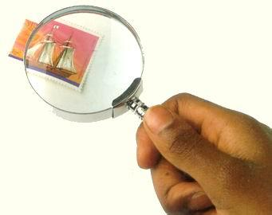
二、凸透镜成像规律的应用
放大镜就是凸透镜,能成放大的、正立的虚像。

Slide 27
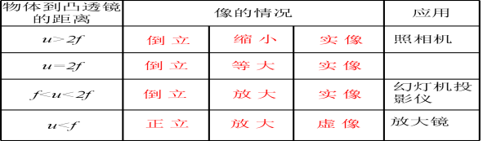
课堂小结
凸透镜成像规律
1.一倍焦距分虚实
2.二倍焦距分大小
3.凸透镜所成的实像都是倒立的，虚像都是正立的。

Slide 28
课堂练习
考点一：探究凸透镜成像规律
典型例题 1
凸透镜
1．在做“探究凸透镜成像规律”的实验中用到的器材有：蜡烛、___________、光屏和光具座，分别把上述物体安装在光具座上，调整它们的高度，使得烛焰、凸透镜和光屏的中心在____________上。光屏的作用是承接并显示凸透镜所成的_______(填“虚像”或“实像”)，光具座上的刻度尺的作用是测量成像时的________和________的大小。
同一高度
实像
物距u
像距v

Slide 29
课堂练习
迁移训练 1
2．在“探究凸透镜成像规律”时，提出的探究问题应该是( )
A．凸透镜对光是否有会聚作用
B．凸透镜对光是否有发散作用
C．像的虚实、大小、正倒跟物距有什么关系
D．凸透镜是否能成像
C

Slide 30
课堂练习
迁移训练 1
2．在“探究凸透镜成像规律”的实验中，把物体从距凸透镜2倍焦距的地方逐渐向凸透镜靠拢的过程中，光屏上所成的像( )
A．一直变大 B．一直变小
C．先变大后变小 D．先变小后变大
A

Slide 31
课堂练习
迁移训练 1
3．利用凸透镜在光屏上已经得到烛焰清晰的实像，此时如果用黑纸遮住透镜的下半部分，则光屏上的像( )
A．上半部分没有了 B．下半部分没有了
C．整个像缩小了 D．整个像变暗了
D

Slide 32
课堂练习
考点二：凸透镜成像规律的综合应用
典型例题 2
11．如图所示是小明用放大镜观察麦穗的情景，已知放大镜的焦距为15 cm，则它与麦穗之间的距离应____________。
小于15cm

Slide 33
课堂练习
迁移训练 2
4．关于凸透镜成像及其应用，以下说法不正确的是( )
A．景物在照相机内所成的像是实像
B．通过放大镜看到的是物体放大的实像
C．凸透镜成实像时，像不一定比物体大
D．凸透镜成实像时，像和物体的大小可能相等
B

Slide 34
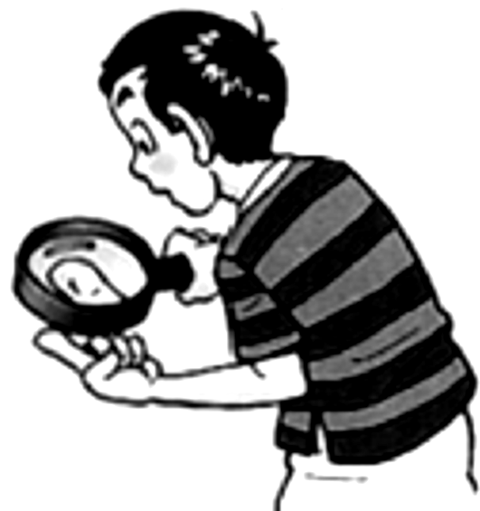
课堂练习
迁移训练 2
5．如图所示，小乐用放大镜看指纹时，觉得指纹的像太小，为使指纹的像大一些，正确的做法是( )
A．眼睛和手指不动，让放大镜离手指稍近些
B．眼睛和手指不动，让放大镜离手指稍远些
C．放大镜和手指不动，让眼睛离放大镜稍近些
D．放大镜和手指不动，让眼睛离放大镜稍远些
B

Slide 35
课堂练习
迁移训练 2
6．2013年6月20日，我国宇航员王亚平在“天宫一号”完成了太空授课，如图是她做水球透镜实验时的情景。通过水球可以看到她的像，以下有关像的判断及成像规律的应用说法正确的是( )
A．实像 凸面镜 B．虚像 放大镜
C．实像 照相机 D．实像 投影仪
C

Slide 36
课堂练习
迁移训练 2
23.把物体放在凸透镜前10cm时，可以在凸透镜另一侧的光屏上得到放大的像。据此可以推断这个凸透镜的焦距范围为多少？
解：因为是光屏上的像,故像是实像，又是放
大的，所以必须满足：2f > u > f, 即：
2f >10(cm)>f
由于2f >10(cm) 得： f >5(cm)，
综合10(cm)>f 得：10cm >f >5cm

Slide 37
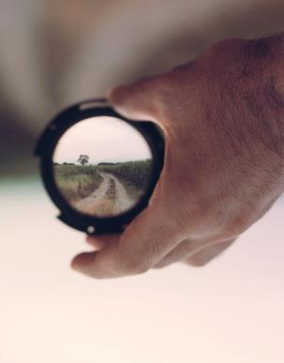
感谢各位的仔细聆听

